Slide 1
AJAX Asynchronous JavaScript And XML
Objectifs:
Obtenir des informations d’un serveur sans recharger la page html
Intégrer dynamiquement ces informations à la page html (avec du JavaScript)

Slide 2
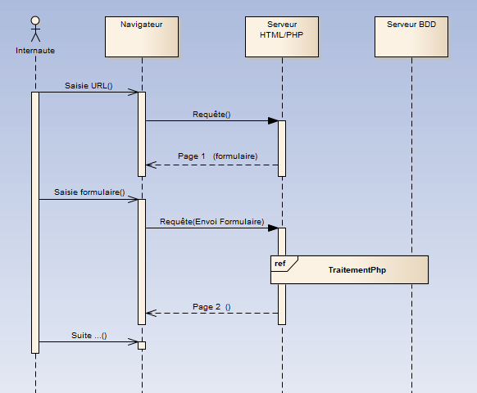
Sans AJAX …
Exemple de site avec formulaire html
Chaque requête implique une mise à jour par rechargement de page.

Slide 3
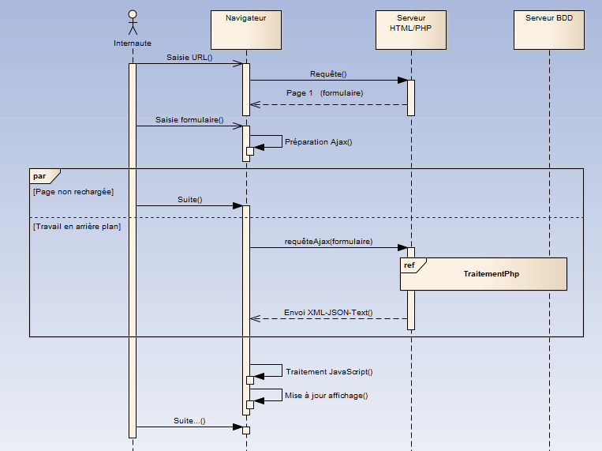
Avec AJAX …
Exemple de site avec formulaire html
A chaque requête, les données renvoyées par le serveur arrivent en arrière plan déclenchent l’exécution d’un JavaScript

Slide 4
AJAX
Objet JavaScript : XMLHttpRequest
xhr = new XMLHttpRequest(); // Création de l’objet Ajax
// Préparation de l’échange Ajax :
// 1-On indique la fonction JavaScript à exécuter lorsque des données seront reçues :
xhr.onload = travail; // ’travail’ est le nom de la fonction Callback.
//2- On indique le nom de la page qui fournit les données :
xhr.open("GET", "toto.php", true); // Page ‘toto.php’ à contacter.
// 3-On envoi la requête Ajax :
xhr.send();
Types de pages à contacter : Script Serveur (php, asp,…),
Fichiers textes : txt, xml, …

Slide 5
AJAX
Objet : XMLHttpRequest : Méthode « open » :
xhr.open("GET", "toto.php?maVar=3", true);
Méthode de transmission:
GET (exemple ci-dessus) ou POST.
Pour les requête POST, il faut créer un « header » semblable à celui d’un formulaire :
var form = new FormData();
form.append(‘maVar', 3 );
xhr.send(form);
Mode Asynchrone (true)
ou Synchrone (false)
Le mode synchrone peut « bloquer » le navigateur puisqu’on doit attendre la réponse du serveur pour continuer le script.

Slide 6
AJAX
La question du Cross-domain
Restrictions de l’objet : XMLHttpRequest :
La page appelée par Ajax doit être sur le même serveur que les pages du site.
Sinon, le SERVEUR qui héberge la page appelée par Ajax doit ajouter au header de la page :
header("Access-Control-Allow-Origin: *");
Le « * » autorise les requêtes de TOUS les clients.
On peut aussi n’autoriser que certaines plages d’@ip

